Slide 1
LÍNGUA PORTUGUESA
8º ANO
APOIO PARA AULAS E ESTUDOS

Slide 2
MÓDULO 5
Estudo do texto – Artigo de opinião
Estudo do texto – Artigo de opinião e cartum
Estudo da língua – Período composto por coordenação e período composto por subordinação
Estudo dos sentidos – Modalização e argumentatividade
Estudo do texto – Entrevista
Estudo da língua – Oração subordinada adverbial II
Outras linguagens – O universo dos eSports
Imagem de abertura
Estudo de escrita e oralidade – Marcadores conversacionais
Estudo da língua – Oração subordinada adverbial I
LÍNGUA PORTUGUESA | 8º ANO
2

Slide 3
MÓDULO 5
Menina fazendo um vídeo sobre moda e combinações de roupas para publicar em redes sociais. Fotografia de 2021.
I AM NIKOM/SHUTTERSTOCK.COM
LÍNGUA PORTUGUESA | 8º ANO
3

Slide 4
ESTUDO DO TEXTO
Artigo de opinião
O artigo de opinião discute questões de interesse da sociedade, muitas vezes polêmicas. Nele, o articulista apresenta argumentos que justificam o ponto de vista defendido. O artigo de opinião pode ser publicado em revistas e jornais (impressos e digitais), assim como em sites diversos.
MÓDULO 5
No artigo de opinião, o articulista defende seu ponto de vista por meio de argumentos e contra-argumentos. São esses recursos argumentativos que validam o ponto de vista defendido. Geralmente, o artigo de opinião é composto de introdução, em que se apresenta o assunto a ser discutido; desenvolvimento, parte em que o articulista valida sua opinião; e conclusão, na qual ele arremata o ponto de vista defendido.
As palavras e expressões utilizadas, além dos operadores argumentativos, evidenciam o posicionamento do autor e auxiliam a progressão de ideias. O registro formal é geralmente o mais utilizado, porém o grau de formalidade poderá variar de acordo com o público-alvo ou com a estratégia de argumentação.
Em artigos de opinião, o uso da 1ª pessoa do discurso no plural funciona como estratégia persuasiva ao aproximar articulista e leitor, sugerindo que ambos partilham das mesmas ideias.
LÍNGUA PORTUGUESA | 8º ANO
4

Slide 5
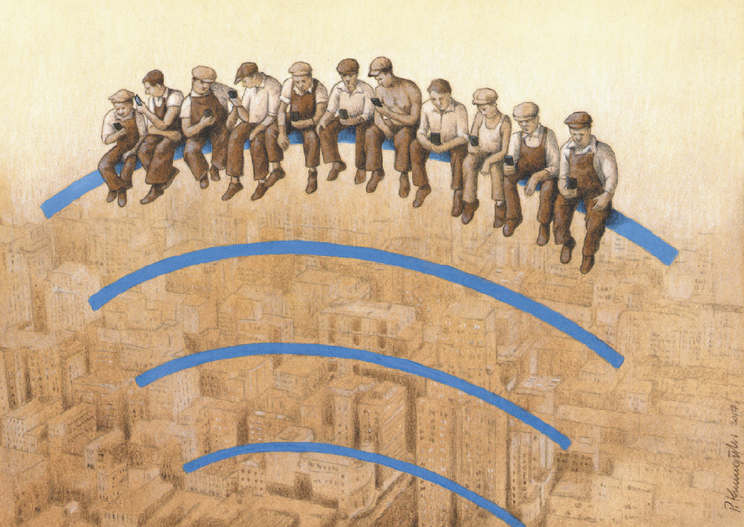
ESTUDO DO TEXTO
Artigo de opinião e cartum
No cartum, três elementos são essenciais para a compreensão do que está sendo representado: a imagem, o humor e o tema, que pode ser social ou político.
MÓDULO 5
COLEÇÃO PARTICULAR/PAWEL KUCZYNSKI
KUCZYNSKI, Pawel. Trabalhadores. 2017. Ilustração, 41 cm × 33 cm. Coleção particular.
BETTMANN/GETTY IMAGES
EBBETS, Charles Clyde. Lunch atop a Skyscraper [Almoço no topo de um arranha-céu]. 1932. Fotografia.
LÍNGUA PORTUGUESA | 8º ANO
5

Slide 6
ESTUDO DA LÍNGUA
Período composto por coordenação e período composto por subordinação
As orações subordinadas dependem de outra oração para que seus sentidos sejam apreendidos.
Toda oração subordinada necessita de uma oração principal para produzir sentidos.
MÓDULO 5
As orações coordenadas, diferentemente das subordinadas, têm sentidos independentes, isto é, embora estejam interligadas, elas podem ser entendidas no contexto em que se encontram.
As orações coordenadas sindéticas e as orações subordinadas são organizadas e interligadas por conectivos – conjunções coordenativas e subordinativas – que estabelecem as relações de sentidos entre elas. Uma mesma relação de causa e consequência pode ser estabelecida por diferentes conjunções, tanto subordinativas quanto coordenativas, que podem ser escolhidas diante da necessidade comunicativa.
LÍNGUA PORTUGUESA | 8º ANO
6

Slide 7
ESTUDO DA LÍNGUA
Oração subordinada adverbial I
As orações coordenadas e subordinadas podem ser classificadas com base nas conjunções que as iniciam e nas relações de sentido que atribuem às respectivas orações.
MÓDULO 5
As orações subordinadas adverbiais exercem a função sintática de adjunto adverbial da oração principal, motivo pelo qual levam esse nome.
O período que contém orações subordinadas é chamado de período composto por subordinação. A oração subordinada adverbial é classificada de acordo com a relação de sentido que estabelece com a oração principal, marcada pela conjunção subordinativa que liga as orações.
Conjunções subordinativas são palavras invariáveis que ligam orações sintaticamente dependentes, isto é, subordinadas. As conjunções são um dos recursos usados para dar coesão a textos falados e escritos.
LÍNGUA PORTUGUESA | 8º ANO
7

Slide 8
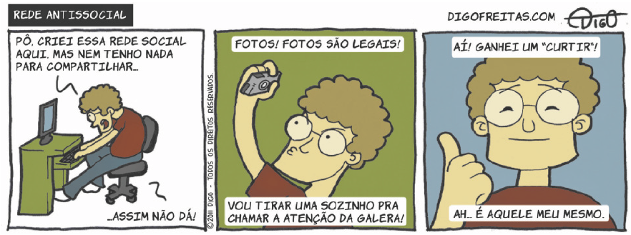
ESTUDO DOS SENTIDOS
Modalização e argumentatividade
Não existe interação comunicativa sem modalização, uma vez que, sempre que nos expressamos, estamos indicando nosso ponto de vista em relação ao assunto em questão. Todavia, a modalização pode ser mais ou menos explícita.
Modalizadores são recursos linguísticos empregados sempre que há uma avaliação, uma atitude, um juízo de valor sobre o que está sendo dito.
MÓDULO 5
Operadores argumentativos são recursos linguísticos usados para tentar persuadir o interlocutor a respeito de um ponto de vista.
FREITAS, Digo. [Rede antissocial]. Diário de ideias gráficas (quase) originais. [S. l.], 15 jul. 2011. Disponível em: https://digofreitas.com/hq/outros-53-rede-antissocial/. Acesso em: 7 jun. 2022.
© DIGO FREITAS
LÍNGUA PORTUGUESA | 8º ANO
8

Slide 9
ESTUDO DO TEXTO
Entrevista
A entrevista é, tradicionalmente, um gênero oral que costuma ser veiculado no rádio, na televisão ou na internet. Pode, ainda, ser transcrita para publicação em jornais, revistas e sites diversos. Seu principal objetivo é colher informações de um ou mais entrevistados sobre temas variados que costumam despertar o interesse da sociedade em geral ou de um grupo específico.
VECTORIUM/SHUTTERSTOCK.COM
MÓDULO 5
As entrevistas começam pela abertura ou introdução. Nessa parte, há informações sobre o entrevistado, como dados pessoais e informações profissionais, a depender do objetivo da entrevista, e sobre o tema que será tratado.
Em geral, as perguntas são elaboradas previamente pelo entrevistador e exigem que ele busque informações sobre o tema. As respostas podem conter narrações, descrições ou argumentos que evidenciem o ponto de vista do entrevistado.
Quanto à linguagem, há marcas da oralidade, como marcadores conversacionais, e o nível de formalidade depende do assunto tratado, do objetivo da entrevista e do veículo em que ela é divulgada. Quando o texto é transcrito, elementos não verbais podem ser indicados entre colchetes, como entonação, interrupções e gestos.
LÍNGUA PORTUGUESA | 8º ANO
9

Slide 10
ESTUDO DA LÍNGUA
Oração subordinada adverbial II
As orações subordinadas são classificadas de acordo com as relações de sentido que estabelecem com a oração principal.
MÓDULO 5
A separação da oração subordinada adverbial com vírgulas é opcional quando ela for escrita após a oração principal, mas é obrigatória quando estiver intercalada ou anteposta à oração principal.
A separação das orações subordinadas adverbiais é, portanto, semelhante à dos adjuntos adverbiais em uma oração.
As orações subordinadas adverbias causais apresentam ideias de causa, razão, explicação ou motivo, assim como as orações coordenadas explicativas.
A oração subordinada adverbial causal ocorre quando se deseja justificar o que a oração principal expressa. Já a oração coordenada sindética explicativa não se relaciona com o conteúdo da oração anterior, mas explica o que se afirmou nela.
LÍNGUA PORTUGUESA | 8º ANO
10

Slide 11
ESTUDO DE ESCRITA E ORALIDADE
Marcadores conversacionais
Marcadores conversacionais são palavras ou expressões típicas da fala que, embora não tenham um conteúdo temático, fornecem pistas importantes para o interlocutor, ajudando a construir o texto falado e a dar coesão e coerência a ele.
MÓDULO 5
Não há um critério único para organizar os marcadores conversacionais e não há classes gramaticais específicas para exercer essa função. Alguns exemplos são: olhe, viu, pois é, é verdade, hein, ahn, hum.
ALEXANDER LYSENKO/SHUTTERSTOCK.COM
LÍNGUA PORTUGUESA | 8º ANO
11

Slide 12
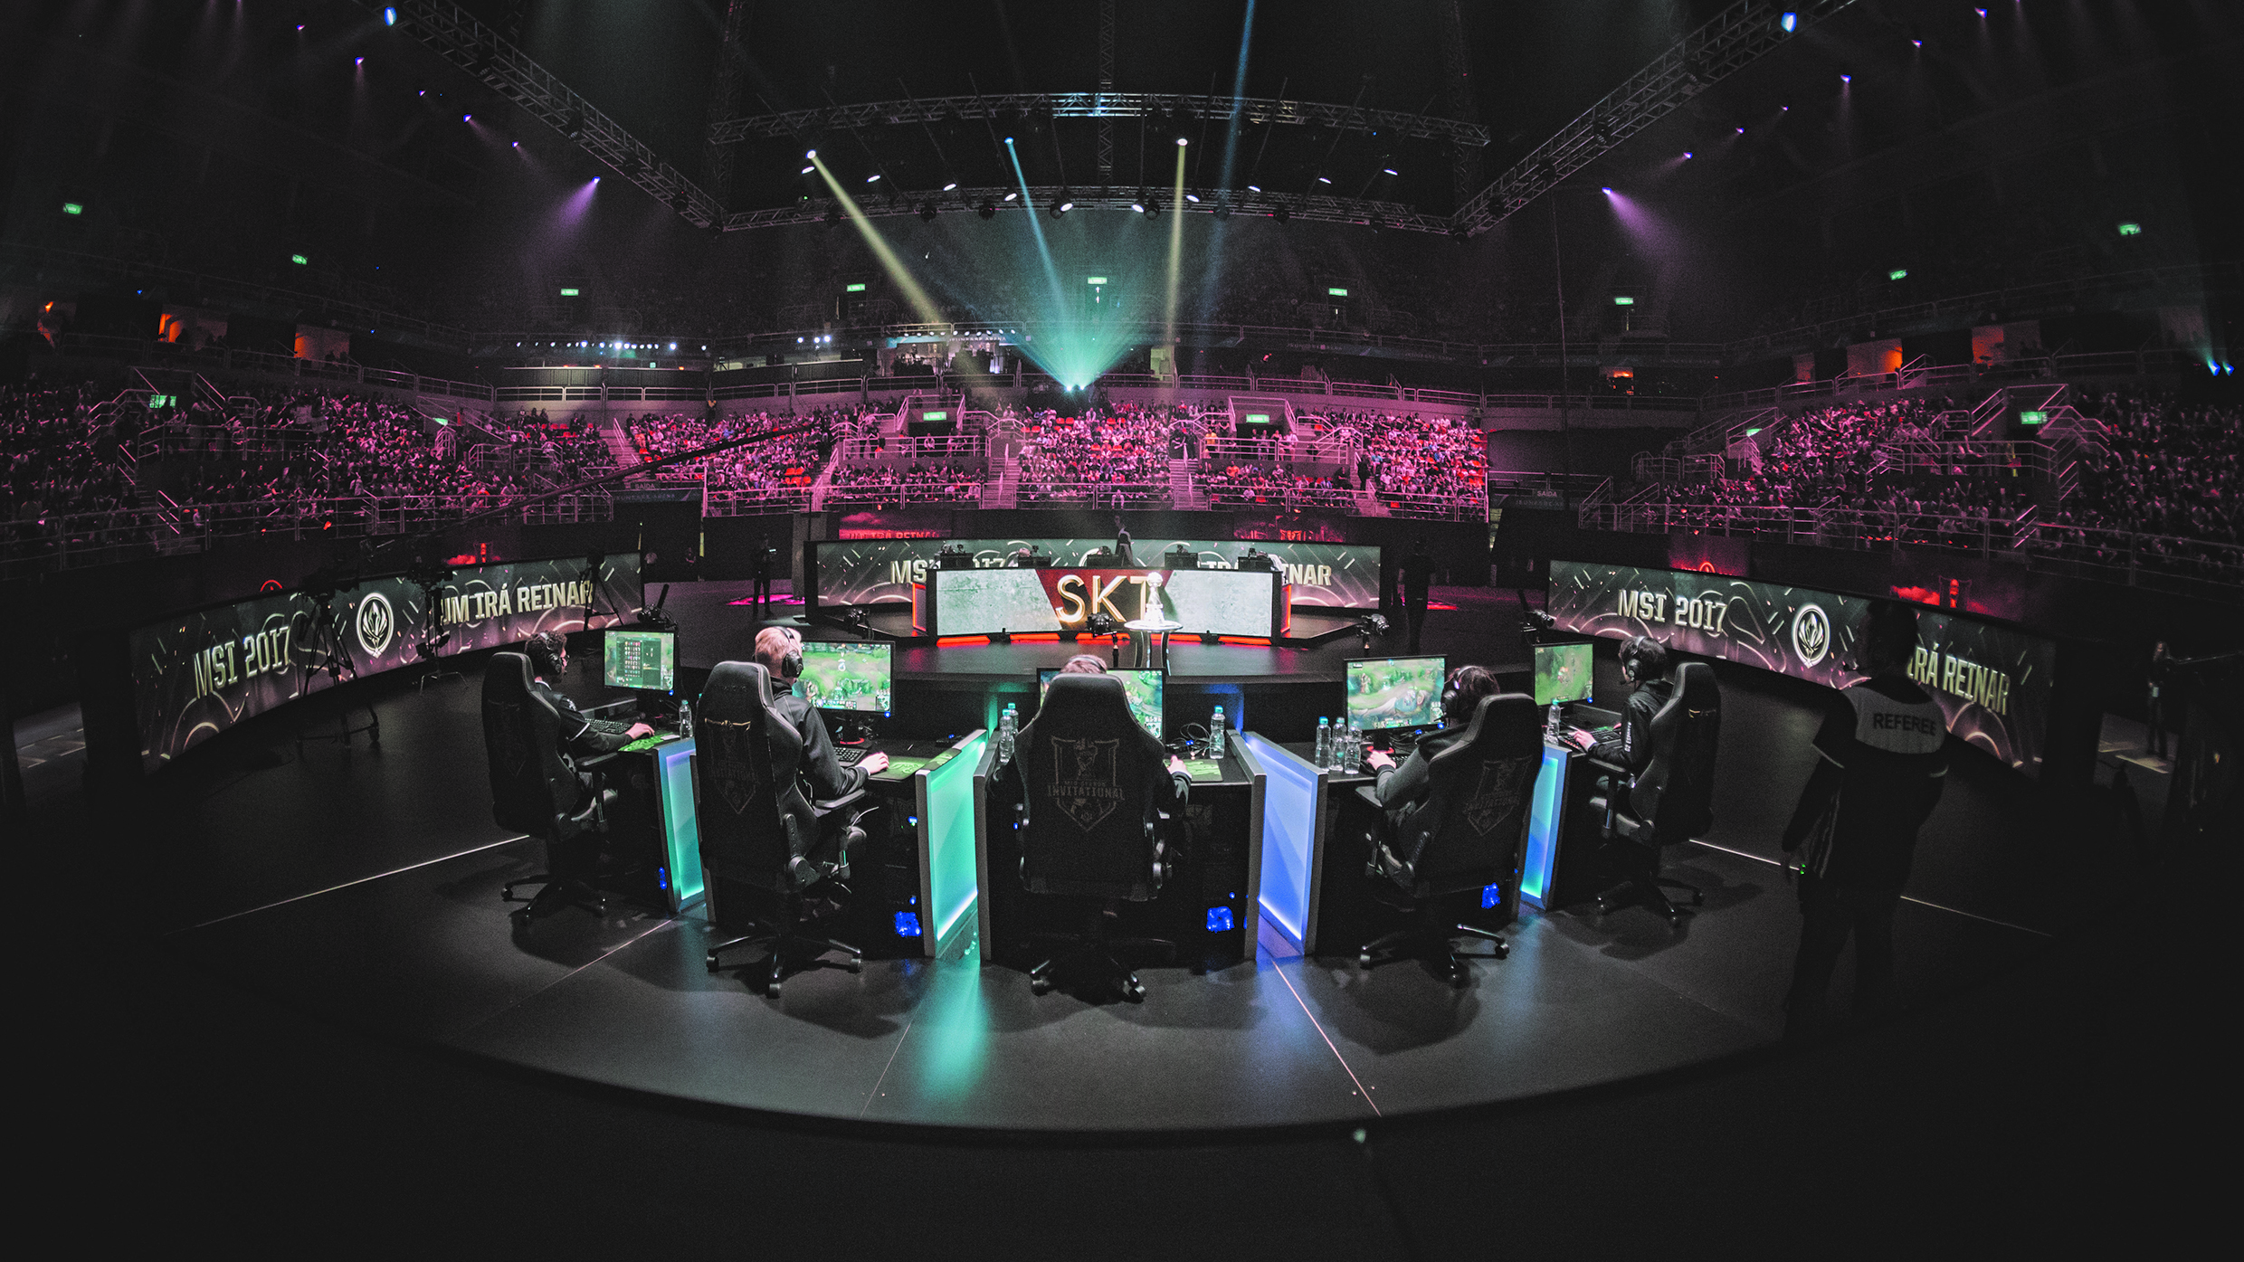
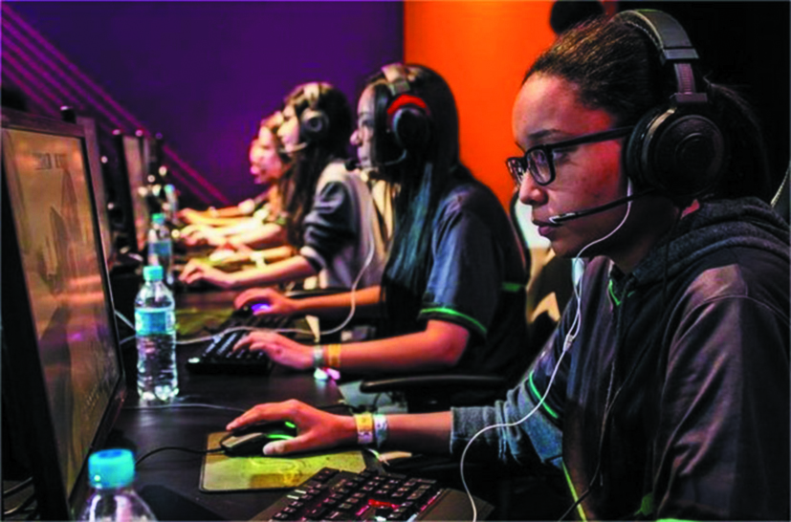
OUTRAS LINGUAGENS
O universo dos eSports
Os eSports são competições profissionais de jogos eletrônicos que reúnem dois ou mais jogadores que competem entre si em plataformas digitais, tanto em partidas on-line como em partidas que ocorrem presencialmente, em eventos abertos ao público.
MÓDULO 5
PEDRO PAVANTE/RIOT GAMES VIA GETTY IMAGES
Jeunesse Arena, no Rio de Janeiro (RJ), que recebeu a disputa entre duas equipes, em fase eliminatória de campeonato de um jogo eletrônico. Fotografias de 2017.
GUI CAIELLI/UBISOFT BRASIL
A jogadora brasileira Danielle Andrade, conhecida como Cherna, durante campeonato de eSports. Fotografia de 2018.
LÍNGUA PORTUGUESA | 8º ANO
12

